Slide 1


UBND QUẬN LONG BIÊN
TRƯỜNG MẦM NON HOA MỘC LAN
KHÁM PHÁ XÃ HỘI
Đề tài: Đồ dùng, đồ chơi của lớp.
Lứa tuổi: MGB

Slide 2


Hát bài : “Cháu đi mẫu giáo”

Slide 3
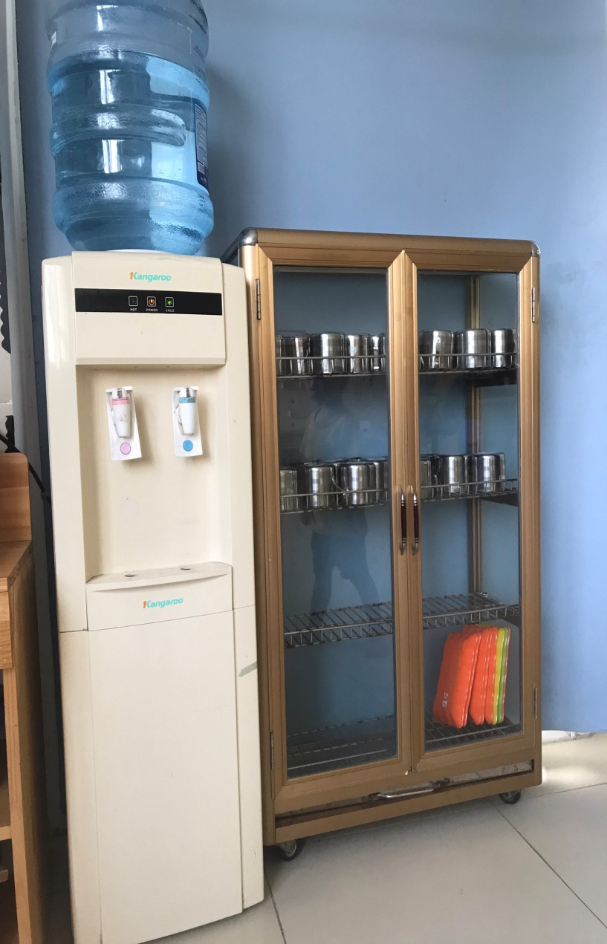
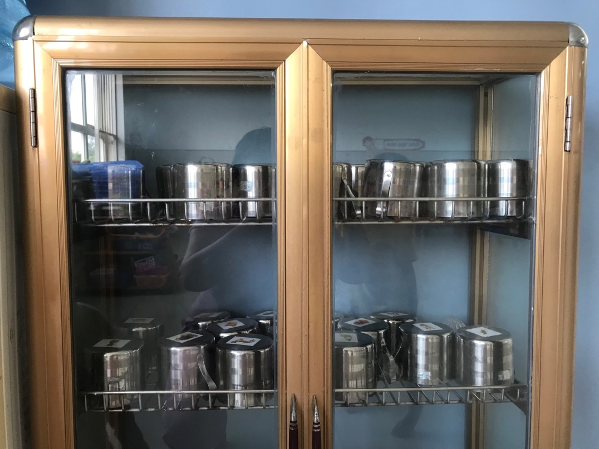
Đây là đồ dùng gì?

Slide 4

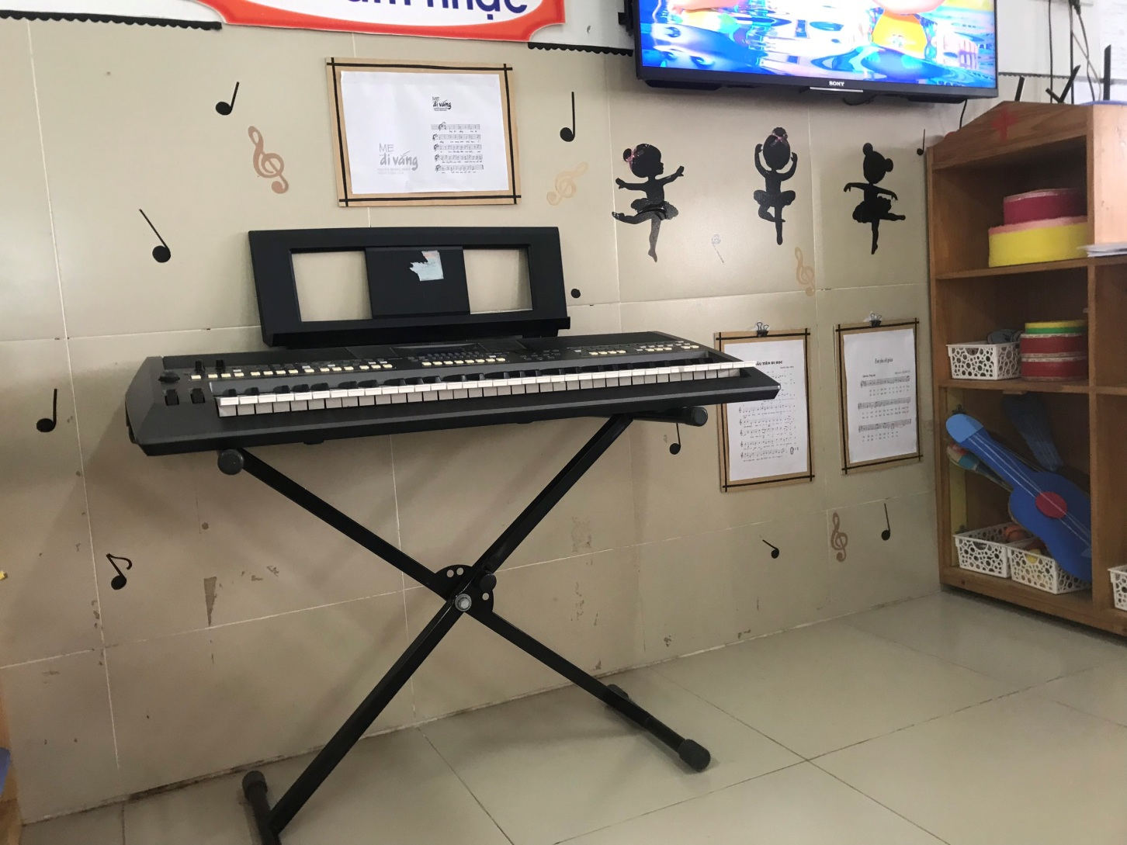
Các con nói tên đồ dùng này!
Ai biết tác dụng của chiếc đàn này?

Slide 5

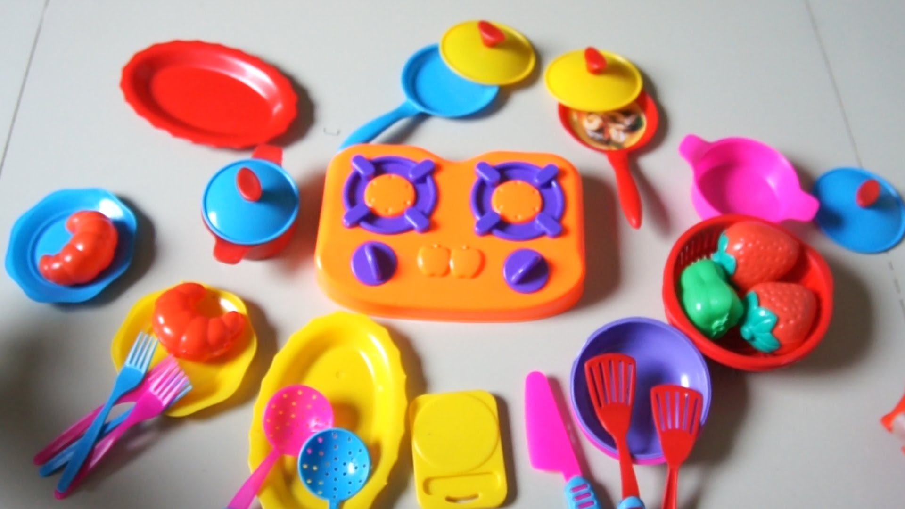
Đây là đồ chơi gì? Chơi như thế nào?

Slide 6

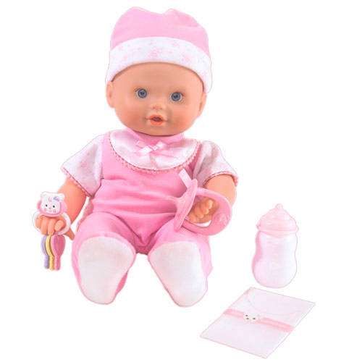
Đây là gì? Em búp bê được chơi ở góc nào?

Slide 7
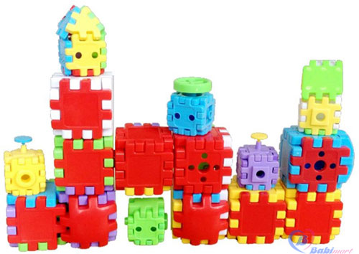
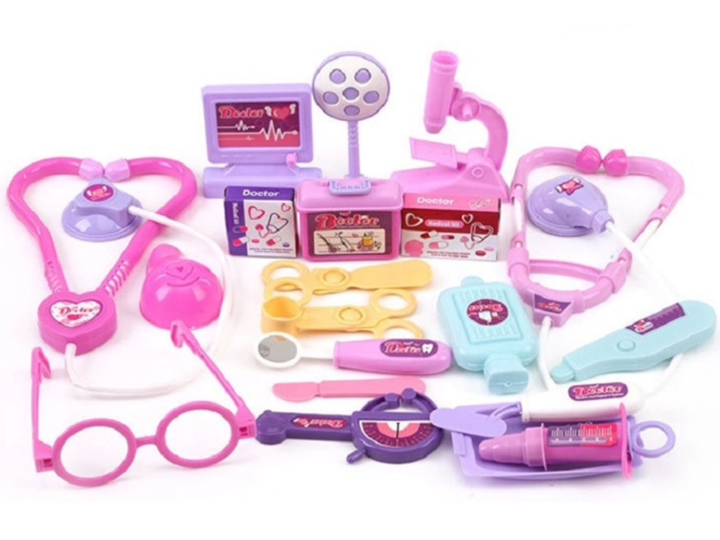
Đây là đồ chơi gì?
Các đồ chơi này được chơi ở góc nào?

Slide 8
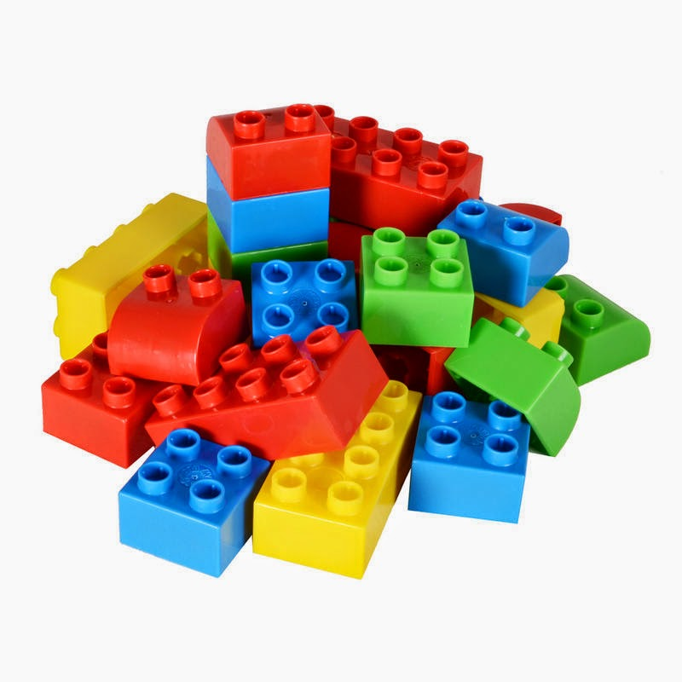
Còn đây là đồ chơi gì?

Slide 9
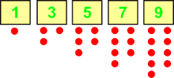
Đây là thẻ số!

Slide 10
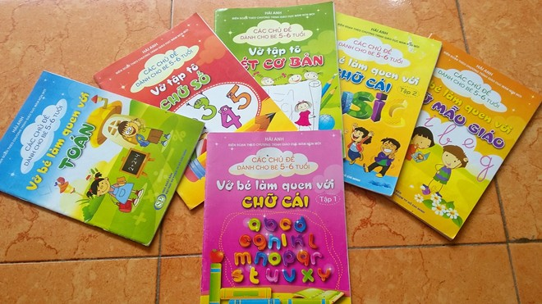
Đây là học liệu để các con học bài đấy!

Slide 11
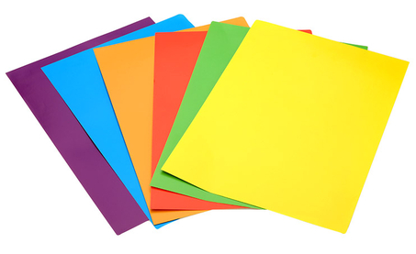
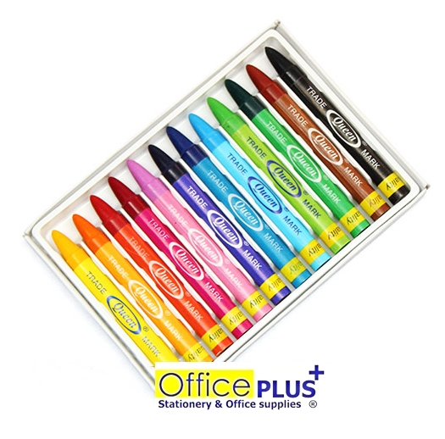
Đây là gì? Các con sẽ làm gì với đồ dùng này!

Slide 12
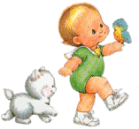
Bé khám phá các góc chơi lớp C4

Slide 13

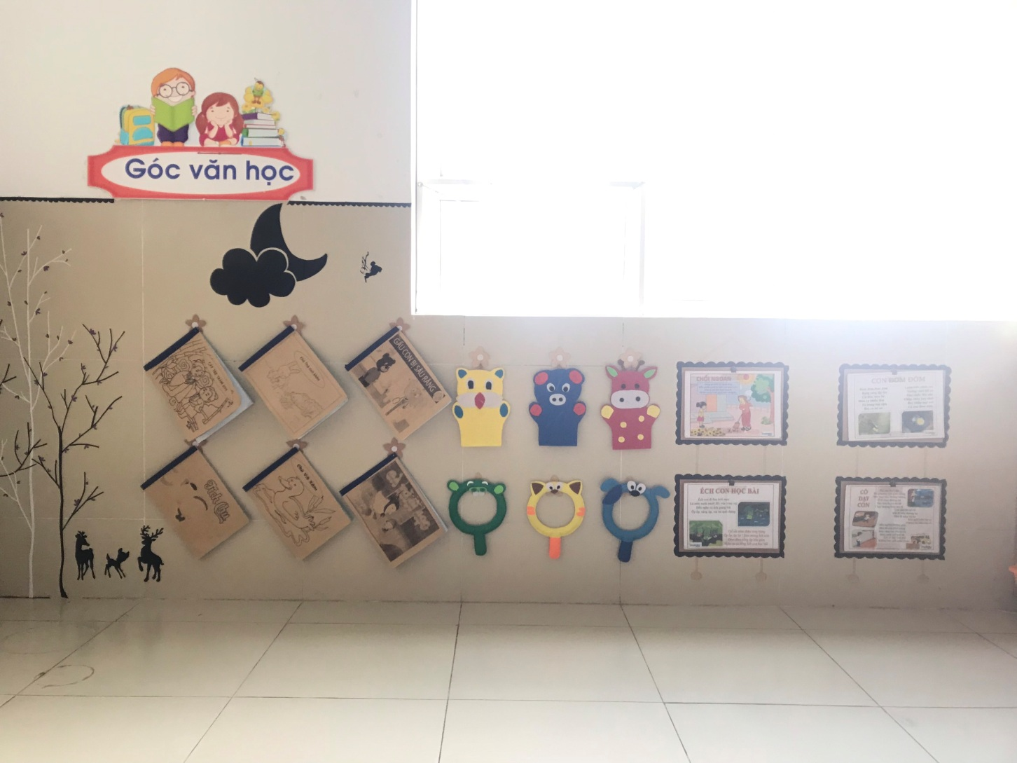
Góc văn học

Slide 14

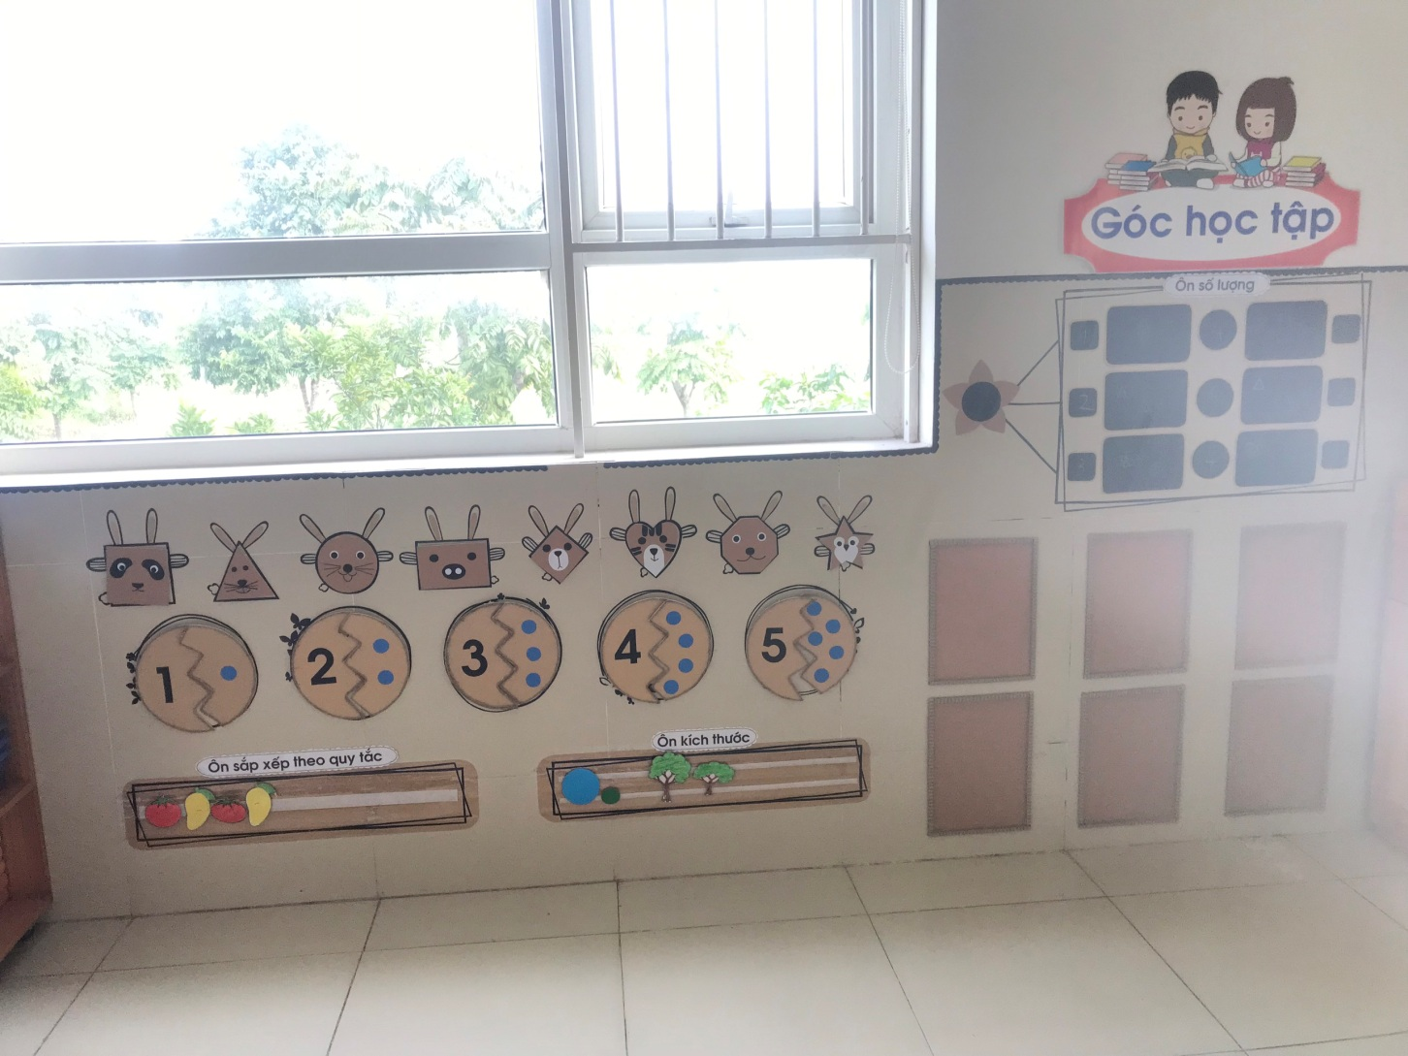

Slide 15

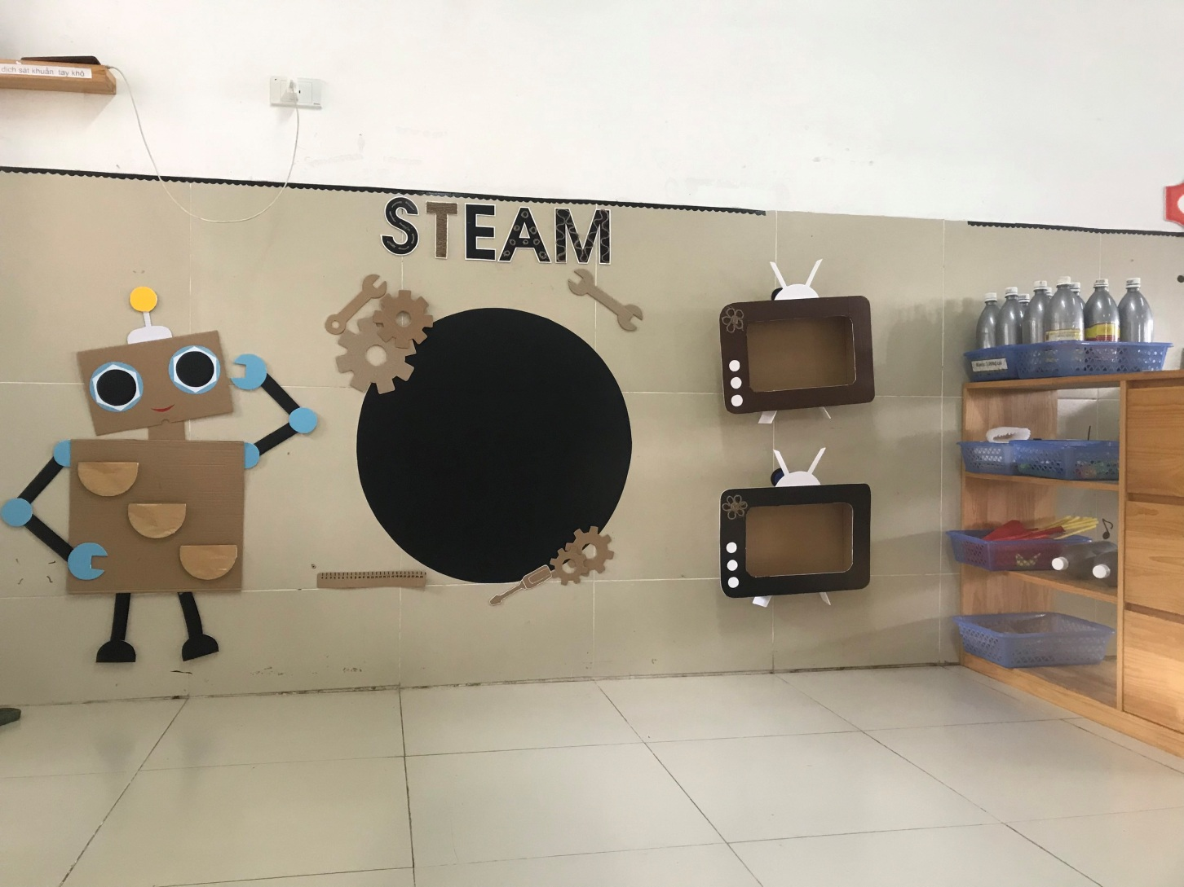
Góc STEAM

Slide 16
Góc âm nhạc

Slide 17
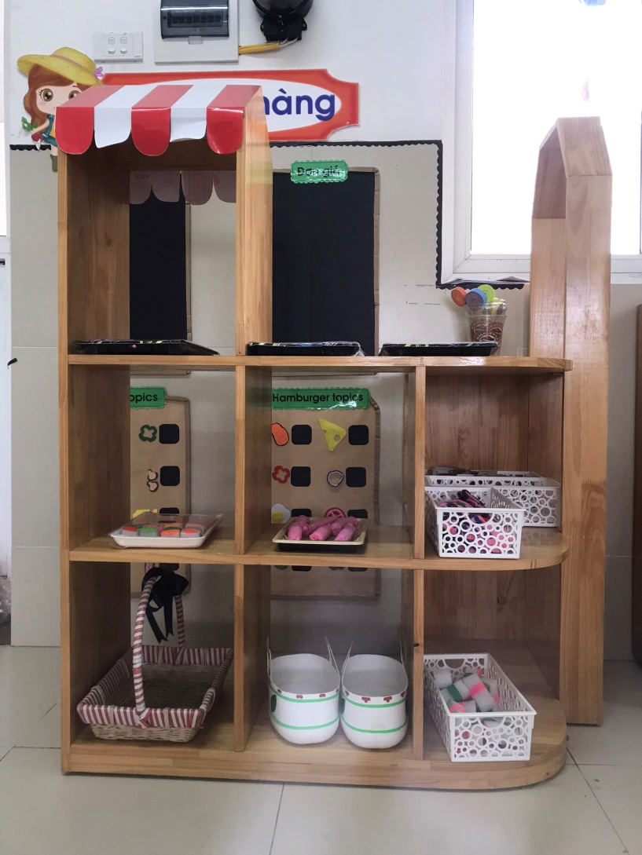
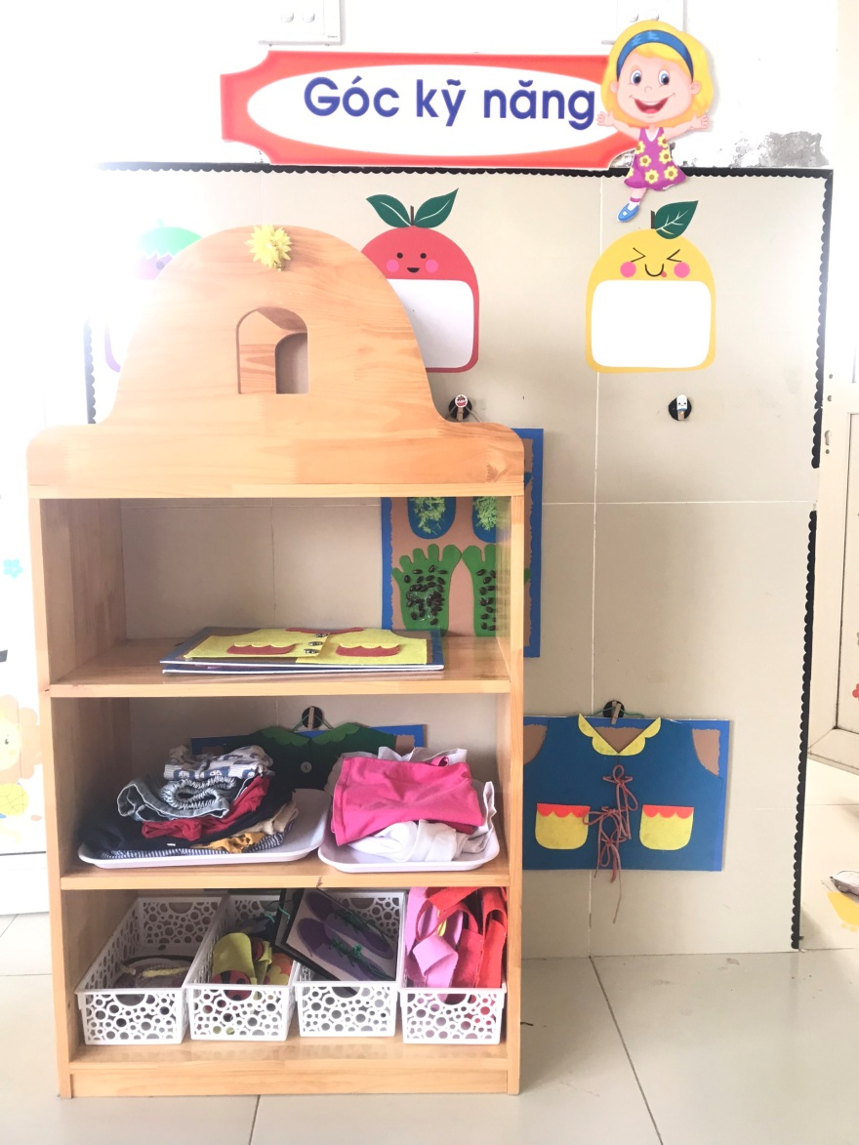
Góc bán hàng

Slide 18
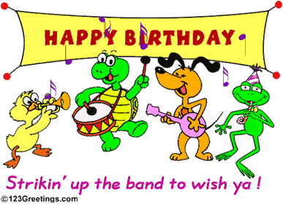
Trß ch¬i: Ai đoán giỏi!
Cè lªn b¹n ¬i!

Slide 19
Đồ chơi này ở góc chơi nào?

Slide 20
Đồ chơi này ở góc chơi nào?

Slide 21
Đồ dùng này, ở góc chơi nào?

Slide 22

Hộp bút màu này,ở góc chơi nào?

Slide 23
Đồ chơi này ở góc chơi nào?

